Slide 1
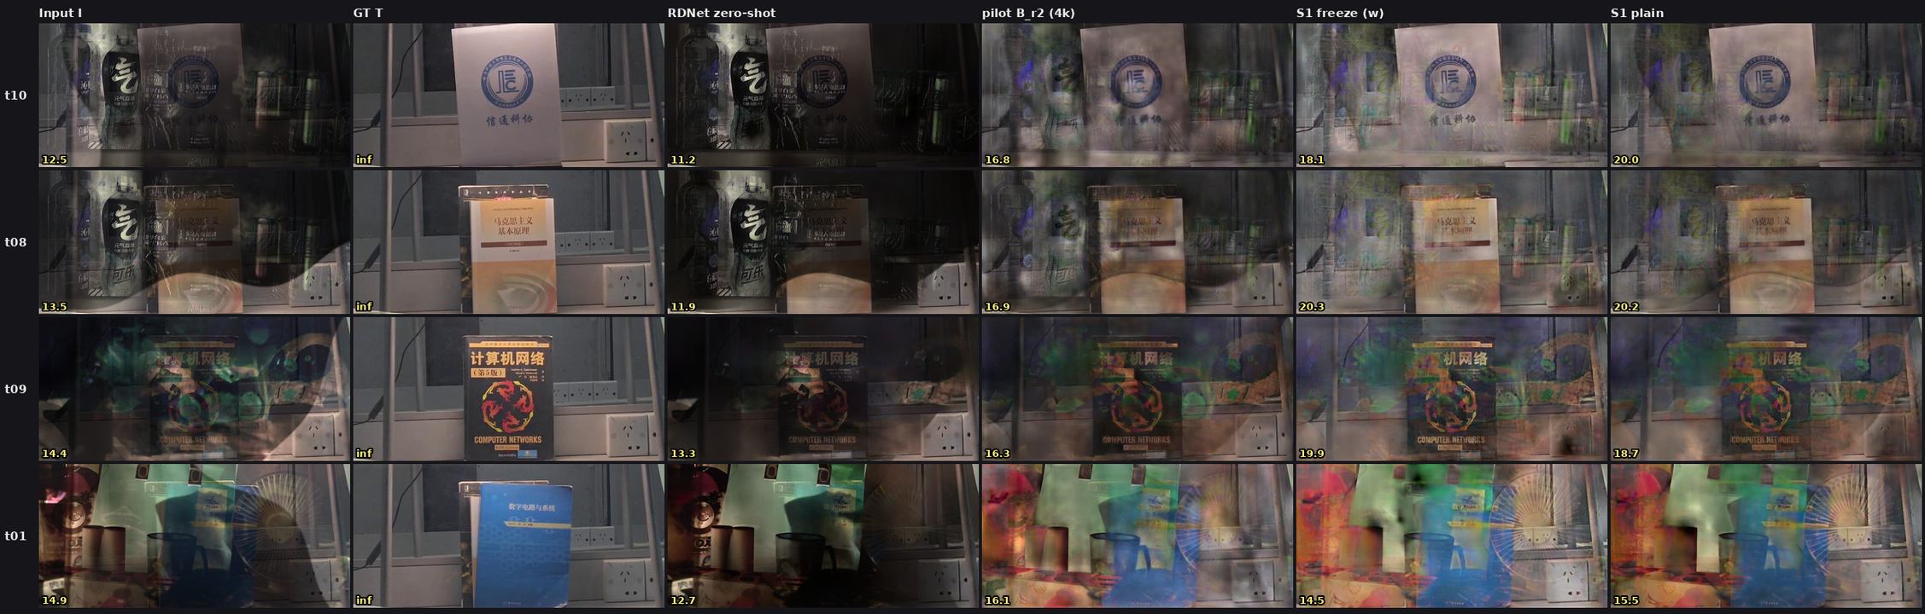
组会汇报 · 2026-09-17
深色贴膜玻璃透射成像增强
9 月进展
α = 0.3 档 raw PSNR (dB)
12.05
→ 18.5
域适配、可辨识性边界、与下一步
Notes:
这个月的汇报，核心就是这一组数字：在最深的那一档贴膜、也就是 alpha 等于零点三时，raw PSNR 从零样本的十二点零五，做到了十八点五。下面我按时间线讲三件事：我们怎么把它做活的，哪些路走不通，以及接下来押哪两条腿。

Slide 2
任务是把 I = α(x)·T + R 里的 T 抠出来
场景与成像模型
两阶段路线
深色车膜（α ≪ 1）下的单帧成像
观测 I 由透射层 T 与反射层 R 叠加
而成；目标是只凭单帧 I 还原 T。
RDNet
ExpoMamba
去反射
低光增强
I = α(x) · T + R
基准 v2.1：3 档 α × 12 场景
车膜吃掉七成光再叠上反射，要还原「车里长什么样」
口径 raw/gm PSNR · 常数基线 · 结构相关
常数基线同框
双测试集固定
配对 + 聚类 CI
低对比 GT 下涂成 GT 均值
也能拿 17.68 dB
结论只在单集成立时不外推
v2.1 与扩增集各自报数
一律配对检验 + 场景聚类
95% CI，不读单 seed 点估
口径 raw PSNR (dB) · 2 seed 均值 · 场景聚类 95% CI
02 / 17
Notes:
先把任务和口径对齐。任务一句话：观测图等于逐像素衰减 alpha 乘上透射层 T，再加上反射层 R，我们要在只有单帧的条件下把 T 抠出来。深色车膜把光吃掉七成再叠上反射，所以这不是普通的去反射问题。路线是两阶段的，RDNet 先去反射，ExpoMamba 再提亮。基准用 v2.1，三档 alpha 乘十二个场景，口径是 raw 和 gm 两种 PSNR，并且强制并读常数基线与结构相关。另外我们立了三条护栏贯穿这个月：常数基线必须同框，结论必须在两个测试集上各自成立，统计一律用配对检验加场景聚类的百分之九十五置信区间。后面会看到，这三条每一条都救过一次结论。

Slide 3
魔改后的 RDNet：α 门控与 Mona 适配器
输入 I
FocalNet-L
1×1 投影
α 门控 ⊗
SubNet × 4
Decoder
R̂ / T̂
32 倍数
冻结 205.7M（含 Mona）
192→64
仅调 stem
可逆残差
唯一被调用
残差式
输出 = cat[I, I] − Decoder(...)，前 3 通道为 R̂、后 3 通道为 T̂
缩到 224²
冻结 ConvNeXt-s
6 维 code
MLP 6→512→64
冻结
域适配可训
我们的改动（Mona / α 门控）
Mona 插在 FocalModulationBlock 内
哪些冻结、哪些在训
调制残差
mona1
模块
参数量
状态
FocalNet-L 主干
205.7M
冻结
FFN 残差
mona2
1×1 投影 + α 门控
1.1M
可训
24 个 block × 2 = 48 个 Mona，新增 5.27M
主干全程冻结，只训适配器；配梯度重算换显存
SubNet × 4 + Decoder
59.6M
可训
Mona 适配器（PEFT 线）
+5.3M
可训
来源 RDNet/models/arch/RDnet_.py 与 scripts/rdnet_peft.py · 参数量为实测，形状为 CPU 实测
03 / 17
Notes:
这一页把"我们到底改了什么"说清楚。输入进来分成两条支路：主干是 FocalNet-L，两亿零五百七十万参数，我们全程冻结，它给出四档多尺度特征，分辨率从二分之一到十六分之一；另一条支路把图缩到 224 见方，过同样冻结的 ConvNeXt-small，得到一个六维的 code。要注意这是一个全局向量，不是逐像素的 alpha 图——它过一个 6 到 512 再到 64 的两层 MLP，变成 64 维的通道门控，只乘到主干的 stem 特征上，后面的四档特征和 SubNet 内部完全不经 alpha。这一点很重要，它解释了为什么单独去调 alpha 头那条线会一直卡在零点七的平台。两条支路在门控这里汇合，然后串四个 SubNet，每个里面有可逆残差；Decoder 代码里建了三个，但只有一个被真正调用。输出是残差式的，I 和自己拼接再减去 decoder 的结果，前三通道是 R̂、后三通道是 T̂。左下角是这轮 PEFT 线的改动：Mona 适配器挂进 FocalNet 的每个 FocalModulationBlock，调制残差之后挂 mona1、FFN 残差之后挂 mona2，二十四个 block 一共四十八个，新增五点二七兆参数，配梯度重算换显存。右下角是参数量账：主干两亿零五百七十万冻结，可训的是其余六千零七十万；加上 Mona 之后变成六千五百九十五万。

Slide 4
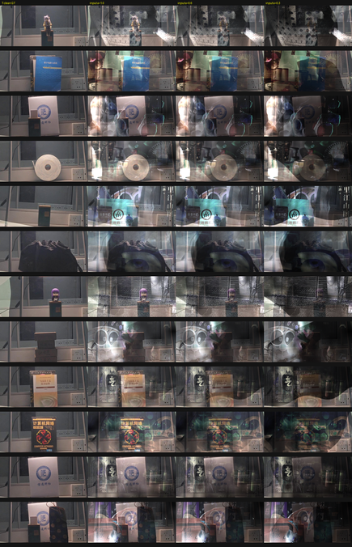
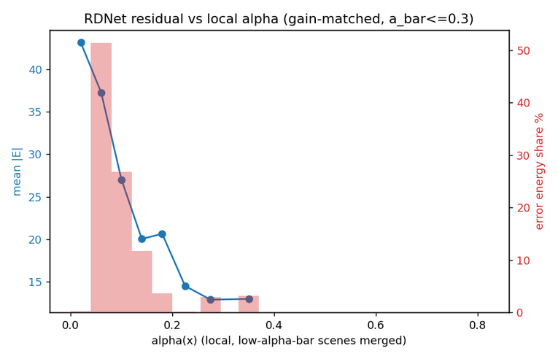
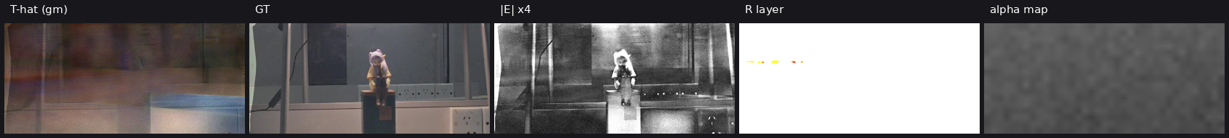
官方权重直接跑，还不如一张平坦灰图
误差随 α 下降急剧上升
零样本（官方权重）· α = 0.3 档 raw PSNR
12.05 dB
同一档上，一张涂成 GT 均值的
平坦图能拿 17.68 dB，比它高
5.6 dB。
结构相关仅 0.26；失败是内容级
损伤，不是亮度问题。
来源 eval/rdt_zeroshot_synth_rrw_v21_0913 · 常数基线 17.68 dB 为 GT 均值平坦图口径
04 / 17
Notes:
起点是什么样的？直接拿 RDNet 官方权重在贴膜域跑，最深那一档只有十二点零五 dB。这个数字要和同档的常数基线一起看——一张涂成 GT 均值的平坦灰图，什么都不做，也能拿到十七点六八 dB，比零样本还高五点六 dB。结构相关只有零点二六，误差还随着 alpha 变小急剧上升。所以失败的性质很清楚：不是图像太暗，是内容被破坏了。这条判断决定了后面所有方法的方向。

Slide 5
九月这条路：从定基准到把边界量化
9.9
9.13
9.14
9.15
9.16
9.17
预演与实拍协议
基准 v2.1 定版
pilot A/B
α 平台
迁入共享机
环境重建
数据卫生重建
分离器方案
S1 域适配判决
主结果落袋
出口判决
锚点探针
新方向
两个断点
9.14 迁入共享机：环境重建占用一天，训练链整体重跑
9.15 数据卫生事故：训练池被测试集 T 污染，一批结论作废后按内容级核查重建
来源 项目日志整理 · 橙点为节奏断点
05 / 17
Notes:
这一个月的时间线大概是这样。九月九号做预演和实拍协议，十三号基准 v2.1 定版、跑了 pilot 的 A 和 B 两轮、也确认了 alpha 平台，十四号迁进共享机，十五号做数据卫生重建和分离器方案，十六号 S1 域适配判决，主结果落袋，十七号就是今天，出口判决、锚点探针和两个新方向。中间有两个明显的断点：搬迁占掉一整天，还有十五号那次数据卫生事故——训练池被测试集污染了，一批结论当场作废，我们按内容级核查重建之后才继续。渲染成橙色的两个节点就是这两处。

Slide 6
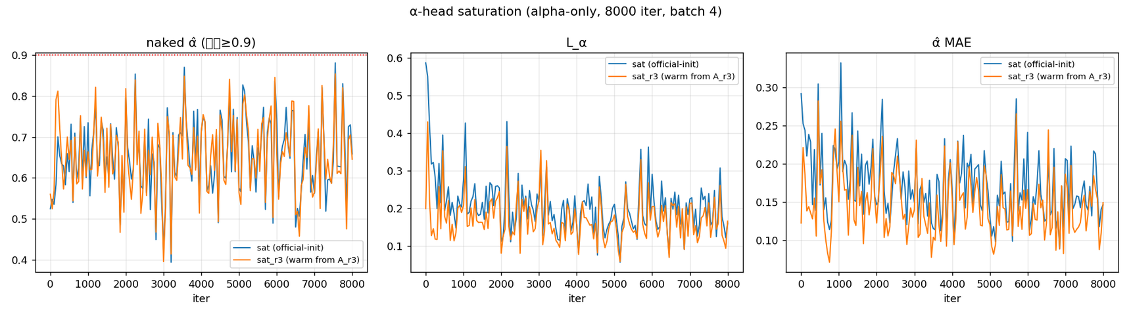
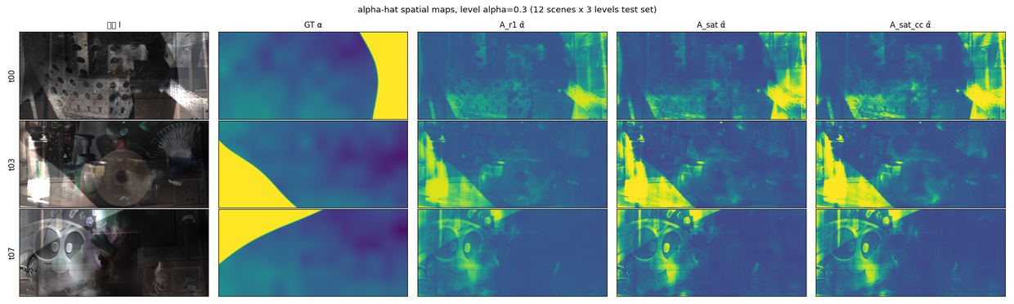
四个独立估计器全部撞在 0.7：这不是调参问题
无膜区平均估计（真值 1.0）
α 头
0.711
ridge-ALL
0.741
GLOBAL
0.634
B 臂
0.605–0.680
目标 ≥ 0.9（左图红虚线）
单帧只能定乘积，上限约 0.7
四个估计器互不相同，却落在同一区间
与 Retinex、去雾、阴影同属「先验 + 锚点」消歧
与其继续调 α 头，不如引入结构锚
来源 docs/2026.9.13 α 线改进方向评审 · 左为 α 头两 run 的饱和曲线，右为四个估计器在无膜区的读数
06 / 17
Notes:
先说第一个困难。我们最开始的判断是 alpha 头没调好，但四个独立估计器——alpha 头、ridge、GLOBAL 和 B 臂，特征源和架构都不一样——估计结果全部落在零点六零五到零点七四一之间，而真值是一。四个独立方法撞在同一个平台上，说明这不是调参问题。理论上的原因也很清楚：在 I 等于 alpha T 加 R 这个模型下，把 alpha 放大 s 倍、同时把 T 缩小 s 倍，观测完全不变，所以单帧只能定下两者的乘积，这是本征分解的经典歧义。这和 Retinex、去雾、阴影消除是同一类问题，都要靠先验加锚点来消歧。所以方向不是继续调 alpha 头，而是把结构信息当锚点引进来——这一点在最后一页会回到。

Slide 7
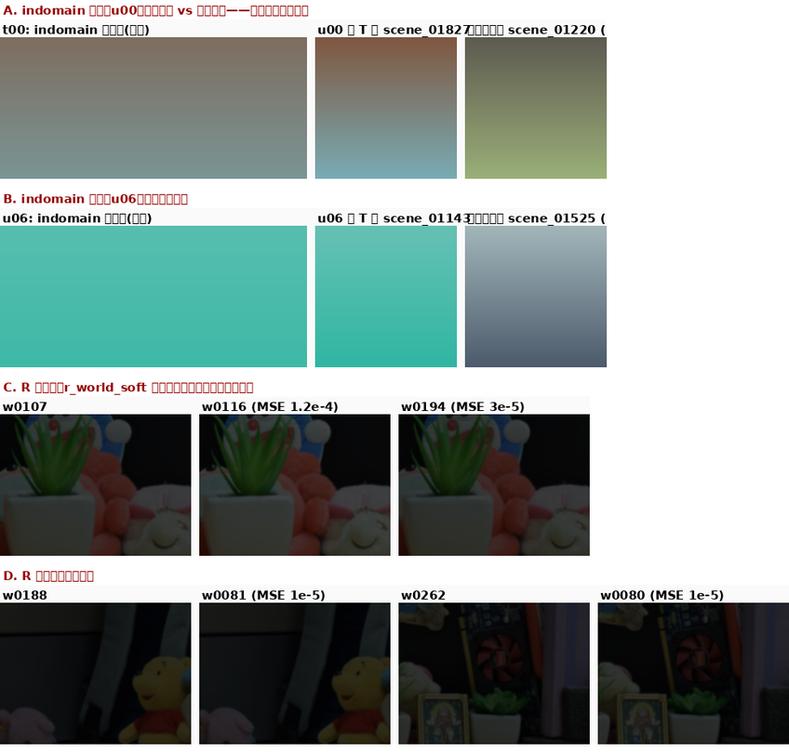
域匹配训练池 516 个文件，只有 12 张内容
发现
augmented 池 516 个文件，只有 12 张内容
而且这 12 张全部就是测试集的 T
影响
域匹配训练集整体泄漏，相关结果全部作废
按文件名与统计口径都查不出来，必须按内容核查
处置
内容级泄漏核查（md5 + 感知哈希）固化为流程护栏
训练池按「谱匹配 + 对比度 + JPEG 重编」配方重建
新源 rrw_gt / real_tl 均已通过内容级核查
教训
泄漏核查必须按内容，不能按文件名或统计口径
这条护栏已写进每一轮实验的准入检查
来源 docs/2026.9.15 训练池重建记录 · 右为孪生簇内容核查结果
07 / 17
Notes:
第二个困难是一次事故。我们发现那个所谓的域匹配训练池，五百一十六个文件里其实只有十二张内容，而且这十二张全部就是测试集的 T。这意味着域匹配训练集整体泄漏，相关结果全部作废。麻烦的地方在于，按文件名查、按统计口径查都查不出来，必须按内容查。处置做了三件事：把内容级泄漏核查，md5 加感知哈希，固化进流程护栏；训练池按谱匹配加对比度加 JPEG 重编的配方重建；新引入的两个源也都过了内容级核查。教训只有一句：泄漏核查必须按内容，不能按文件名或统计口径。这条已经写进每一轮实验的准入检查。

Slide 8
三个足以翻转判断的统计陷阱
常数基线
跟测试集走
噪声同量级
低对比 GT 下，一张
涂成 GT 均值的平坦图
就能拿 17.68 dB。低档
PSNR 必须并读基线。
w 重加权在 v2.1 为负、
在扩增集为正；R 偏差
在 v2.1 偏亮、v23 偏暗。
单集结论不可外推。
seed 极差
0.4–0.6 dB 与判据门槛
同量级；一律配对检验
+ 场景聚类 95% CI。
口径先于结论
每一个数字旁边，都要站着它的基线、测试集与不确定性
三条均已固化为流程护栏，写进每一轮实验的准入检查
三个陷阱各自对应一次本项目的真实翻转，不是假想风险
08 / 17
Notes:
第三个困难不是技术，是统计。这个月我们踩了三个都能翻转判断的坑。第一是常数基线：低对比的 GT 下，一张平坦图就能拿十七点六八 dB，所以低档位的 PSNR 必须和基线并读，否则会把平凡解当成进展。第二是结论跟着测试集走：同一个 w 重加权组件，在 v2.1 上是负的，在扩增集上是正的；R 的偏差在 v2.1 偏亮、在扩增集偏暗。单测试集的结论不能外推。第三是噪声和门槛同量级：seed 之间的极差就有零点四到零点六 dB，而我们的判据门槛也是这个量级，所以一律要用配对检验加场景聚类的百分之九十五置信区间，不读单 seed 的点估计。三条合起来是一句：口径先于结论——每一个数字旁边都要站着它的基线、测试集和不确定性。

Slide 9

域适配把 α = 0.3 档从 12.05 拉到 18.5 dB
零样本（官方权重）
域适配后（主结果）
α = 0.6 档
α = 1.0 档
12.05
18.5
19.7
19.7
+6.4 dB
方法：冻主干 + 30k iter 域适配微调 + 干净数据管线 ｜ 结构相关 0.26 → 0.63
来源 fig/rdt_s1_v21_t_alpha03.png · 六列对照（输入 / GT / 零样本 / pilot / 域适配），四臂 18.3–18.7 dB
09 / 17
Notes:
这是这个月的主结果。零样本在最深那一档是十二点零五，域适配之后做到十八点五，提了六点四 dB；另外两档分别是十九点七，不低于官方权重。方法很简单：冻结 FocalNet 主干，做三万步的域适配微调，配上干净的数据管线。结构相关从零点二六提到零点六三。下面这六列对照，每一行是一个场景，从左到右是输入、GT、零样本、pilot 和域适配的结果——请重点看第三列和第五列的区别：零样本基本是坏掉的，域适配把内容找回回来了。这也印证了前面的判断：原来的失败是内容级损伤，域适配修的是内容，不是亮度。四条臂的结果在十八点三到十八点七之间，是稳健的。

Slide 10
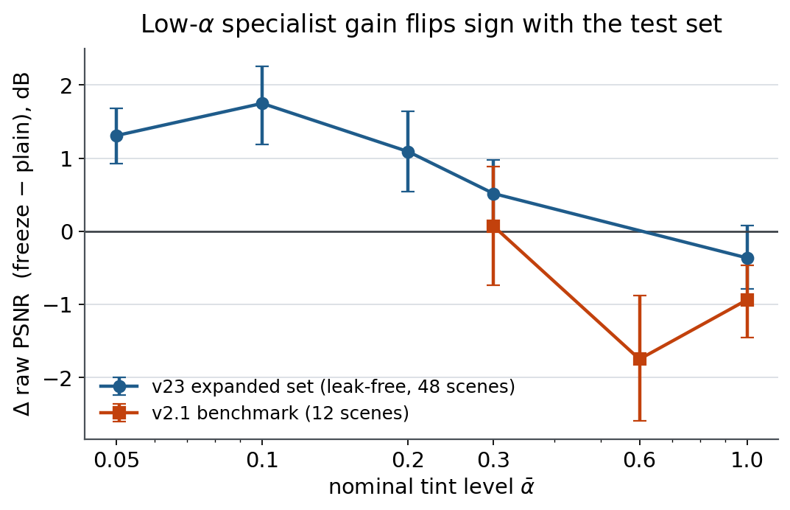
低 α 专支：增益与代价分别落在哪
扩增集（48 场景，leak-free）
α = 0.05：+1.31 [+0.93, +1.69]
α = 0.1 ：+1.75 [+1.18, +2.26]
α = 0.2 ：+1.09 [+0.55, +1.64]
α = 0.3 ：+0.52 [+0.06, +0.99]
α = 1.0 ：−0.36 [−0.79, +0.08]
代价（v2.1，12 场景）
v2.1：α = 0.6 / 1.0 档 −1.75 / −0.94
代价量级只在 v2.1，两集不可直接换算
定位
这不是独立增益，而是把工作点往低 α 搬的旋钮
价值主要在 0.2 档及以下；0.3 档已贴线
定位：低 α 专支，与主臂分工，不作替代
来源 eval/ · Δ = freeze − plain，raw PSNR，场景聚类 95% CI
10 / 17
Notes:
接下来讲低 alpha 专支，这一页要说清楚增益和代价各自落在哪儿。在四十八个场景的扩增集上做无泄漏重评，freeze 减 plain 的增益是：alpha 等于零点零五时正一点三一，零点一时正一点七五，零点二时正一点零九，零点三时正零点五二，而到了一就变成负零点三六。三个低档的聚类置信区间下界都大于零，但零点三档已经贴线。代价这一侧，在 v2.1 上 alpha 等于零点六和一时分别是负一点七五和负零点九四——注意这个量级只在 v2.1 上成立，两个集之间不能直接换算。所以定位很清楚：这不是一个独立的增益，而是一个把工作点往低 alpha 搬的旋钮，价值主要在零点二档及以下。它是低 alpha 专支，和主臂分工，不作替代。

Slide 11
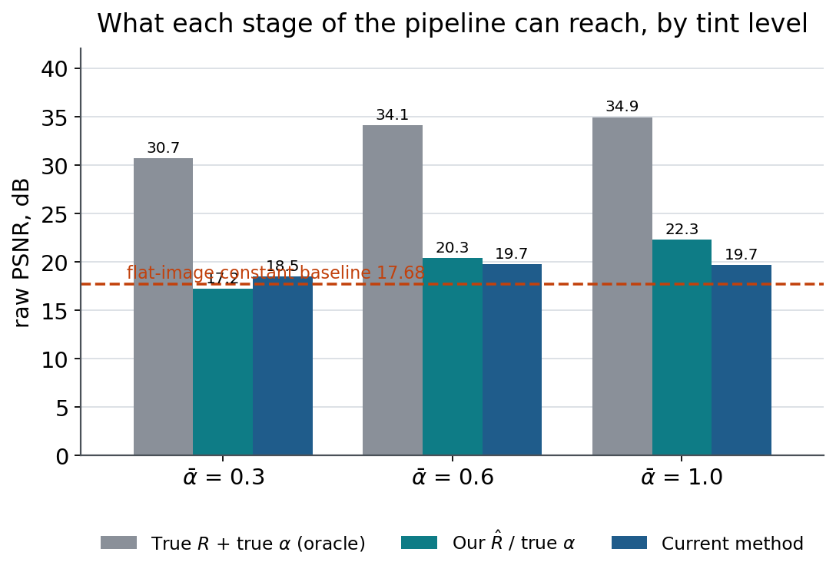
可辨识性地图：天花板在哪，我们卡在哪级
真值天花板（真 R / 真 α）
30.7 / 34.1 / 34.9
R̂ 除法（我们的 R / 真 α）
17.2 / 20.3 / 22.3
当前方法（域适配后）
18.5 / 19.7 / 19.7
平坦图常数基线
17.68
按 α = 0.3 / 0.6 / 1.0 档顺次给出。
差距几乎全在 R̂ 与 α 上，不在出口。
来源 eval/e2_oracle 与 probe_s2_exit · 真值天花板 = 完美去 R + 精确逐像素 α
11 / 17
Notes:
这一页是我们对"这题能到哪"的量化回答。四条参考线：最上面是真值天花板，用真 R 加精确的逐像素 alpha，能做到三十点七、三十四点一、三十四点九；往下是用我们自己训出来的 R̂ 配合真 alpha 做物理除法，掉到十七点二、二十点三、二十二点三；我们当前方法在十八点五、十九点七、十九点七；最下面是平坦图常数基线十七点六八。三档 alpha 顺序对应。这张图的价值在于：差距几乎全部出在 R̂ 和 alpha 这两处，不在方法结构上。别人问这个任务能到什么程度，我们有一张分档的答案。

Slide 12
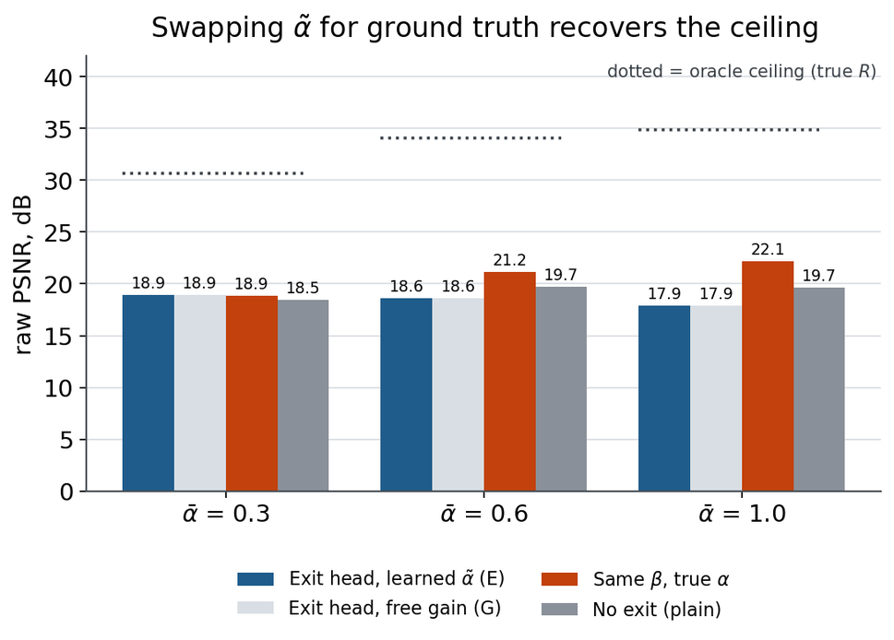
出口机制没问题，瓶颈是 α 的跨域校准
判决：E 与 G 完全等价
E（估计 α 除法）与 G（自由增益）差异 ≤ 0.02 dB
α = 1.0 档相对 plain −2.02 dB，出口只把工作点搬走
$$\overset{ˆ}{T}=\left(1−β\right)⋅{\overset{ˆ}{T}}_{head}+β⋅\left(I−\overset{ˆ}{R}\right)/\overset{˜}{α}$$
决定性反事实
同 β 换真值 α → 22.15 / 21.18 / 18.85
α = 1.0 档单档 +4.26 dB，与天花板 22.25 几乎重合
结论与重启条件
出口线条件性冻结；重启条件 = α 跨域误差足够小
当前测试端场景均值 MAE 0.26 / 0.17 / 0.07，远高于 0.1 门
来源 docs/2026.9.17 S2 物理出口轮 · E / G 各 2 seed，反事实为冻 β 复算
12 / 17
Notes:
这是本轮最关键的科学发现，也是两个负结果里的第一个。我们设计了一个物理除法出口：在冻结主干的基础上，加一个两万两千参数的出口头，公式是 T̂ 等于一减 beta 乘 T̂ head，加上 beta 乘 I 减 R̂ 除以 alpha 的估计。E 臂用估计的 alpha 做除法，G 臂用自由增益，各跑两个 seed。判决是：E 和 G 完全等价，差异不超过零点零二 dB，而且 alpha 等于一时相对 plain 还掉了二点零二 dB。也就是说，出口的净效应只是把工作点搬走。但接下来这个反事实诊断是决定性的：保留训练好的 beta，只把 alpha 换成真值，数值立刻跳到二十二点一五、二十一点一八、十八点八五，alpha 等于一时单档涨四点二六 dB，和训练前算的天花板二十二点二五几乎重合。结论就是标题这句：出口机制没问题，瓶颈是 alpha 的跨域校准。所以出口线我们条件性冻结了，重启条件是 alpha 的跨域误差足够小——目前测试端场景均值的 MAE 是零点二六、零点一七、零点零七，还远高于零点一这个门。

Slide 13
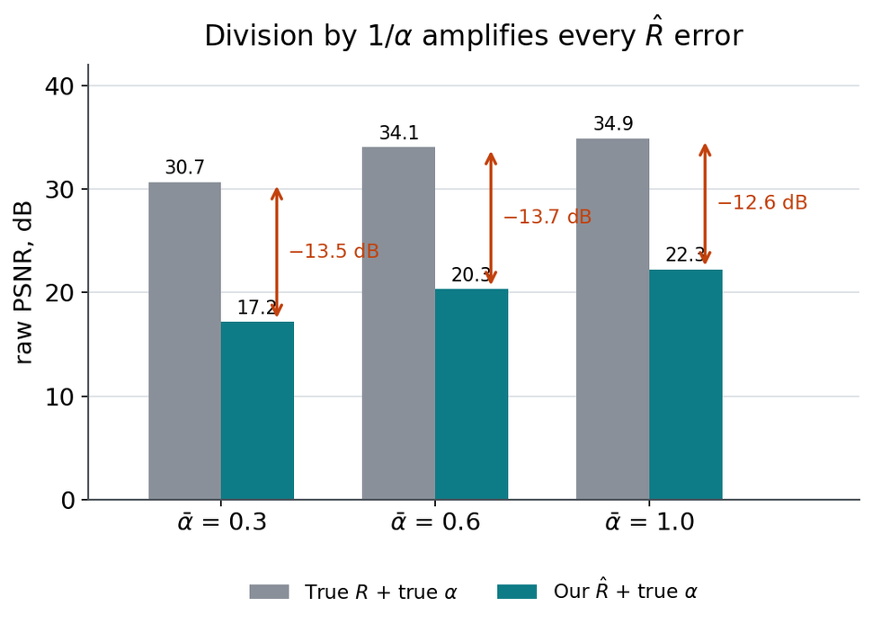
瓶颈是 R̂：误差被 1/α 放大
误差预算
真 R 30.7 / 34.1 / 34.9 → R̂ 17.2 / 20.3 / 22.3
落差 13.5 / 13.7 / 12.6 dB
α = 0.3 档的 R̂ 误差被 1/α ≈ 2.44 倍放大
跨域翻符号
v2.1 上偏亮（+4 ~ +15 灰阶，92% 同号）
扩增集上反为偏暗 —— 同一根因的两种表现
根因假设
R 训练池只有 131 张（601 候选中剔除 470）
其中真正与测试 R 同簇的只有 75 张
来源 eval/probe_s2_exit · 误差预算以 α = 0.3 / 0.6 / 1.0 档顺次给出
13 / 17
Notes:
顺着上一页的归因往下追，瓶颈就落到 R̂ 上。误差预算是这样的：用真 R 时物理除法能到三十点七、三十四点一、三十四点九，换成我们训出来的 R̂ 就只剩十七点二、二十点三、二十二点三，落差十三点五、十三点七、十二点六 dB。原因是低 alpha 档的除法把 R̂ 的误差按 1 除以 alpha 放大了，零点三档这个倍数大约是二点四四。更麻烦的是 R̂ 的偏差还会跨域翻符号：在 v2.1 上偏亮，正四到正十五灰阶，百分之九十二同号；到了扩增集上反而偏暗。同一个根因的两种表现。根因假设是 R 训练池太小——只有一百三十一张，六百零一个候选里剔掉了四百七十个，而其中真正与测试 R 同簇的其实只有七十五张。下一页就说这两条腿怎么补。

Slide 14
Mona 适配器：桥接预训练语义与去反射语义
依据：一条同构的先例
CVPR 2026 GFRRN：全量微调掉分（26.70 → 25.35）
而 Mona 适配器反而涨分（25.35 → 27.33）
FocalNet Block（主干冻结）
残差分支 1
Mona 适配
同构性：本项目也见过同一现象
pilot 长训后 R̂ 反而下降，与先例同构
判别性实验：有效 → 特征侧是瓶颈；无效 → 数据侧是瓶颈
残差分支 2
Mona 适配
已落地
官方实现调研 + 插入点确认（FocalNet 块内两个残差之后）
实现与冒烟测试进行中
诚实预期 +0.2 ~ +0.8 dB（点估 +0.5），无论结果都有信息量
插入点：两个残差之后，主干保持冻结
只新增少量参数，避免语义漂移
来源 GFRRN（CVPR 2026）与 Mona 官方实现调研 · 插入点已确认，冒烟进行中
14 / 17
Notes:
两条腿里的第一条在特征侧。依据是一条同构的先例：CVPR 二〇二六的 GFRRN 发现全量微调掉分，从二十六点七掉到二十五点三五，而加 Mona 适配器反而涨分，从二十五点三五回到二十七点三三。我们在 pilot 上也见过同一个现象——长训之后 R̂ 反而下降。所以这是一个判别性实验：如果 Mona 有效，说明特征侧是瓶颈；如果无效，说明问题在数据侧。目前的进度是官方实现已经调研完，插入点确认在 FocalNet 块内两个残差之后，实现和冒烟测试正在进行。预期我给得比较诚实，正零点二到正零点八 dB，点估计正零点五；无论结果如何都有信息量。

Slide 15
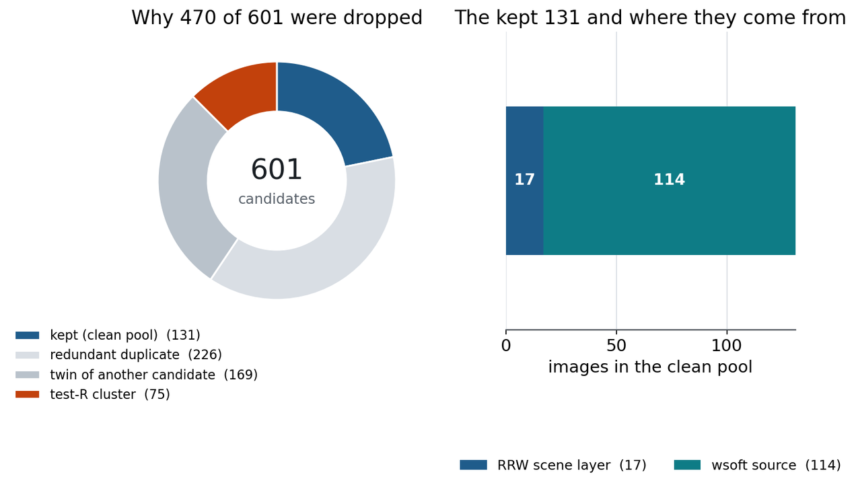
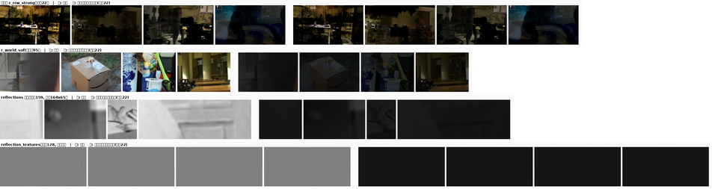
R 池只有 131 张：本地已挖干净
池为什么这么小
601 = 131 保留 + 226 冗余
+ 169 孪生 + 75 同簇剔除
保留来源：rrw 场景层 17 + wsoft 114
扩池计划
本地 10,508 帧 / 42 场景已全部开采
余量 = 107 个未下载场景；目标 131 → 287
来源 data/pools/r_train_0915_meta.csv · 剔除构成按内容级核查逐行统计，非按文件名
15 / 17
Notes:
第二条腿在数据侧，就是扩池。先解释池子为什么这么小：六百零一个候选里，只保留了一百三十一张，剔除构成是两百二十六张冗余副本、一百六十九张孪生、七十五张与测试 R 同簇。保留下来的这一百三十一张里，十七张来自 RRW 场景层，一百一十四张来自 wsoft。那是不是还有大片没开采？查过之后答案是否定的：本地 RRW 的一万零五百零八帧、四十二个场景已经全部开采完，未用场景是零。真正的余量在还没下载的场景上，一共一百零七个。扩池计划是把新提取的窗口过一遍孪生簇安全网，目标把干净池从一百三十一扩到两百八十七。

Slide 16
用结构钉住 α，无参照场景交给一次标定
边界台阶锚
多档配对不变量
MAE 0.080
误差 0.065%
聚类 95% CI [0.059, 0.101]，R 真值下界 0.023
零训练可得，只读图像的硬边界结构
下一步：进训练做一致性损失
无掩膜口径；GT 掩膜口径为 0.31% / 0.25%
同一物理量在两档之间的比值关系恒定
同样是零训练可得的结构约束
全膜（无参照）：候选族 + 一次标定
单帧不可辨 → 解不出唯一 α；给候选族（同一图若干亮度档），由一次外部标定选定
oracle@k 扩档 k=7 为 20.90 dB；标定后选择悔值 +3.20 dB、top2 命中 86%
按采纳门仍需改进 —— 诚实标注为「储备」而非「已解决」
新颖性：文献调研确认「单帧 + 硬边界 + 离散档 + 深衰减」无人占位
来源 docs/2026.9.17 批次1 锚点探针 · 两项锚点均为零训练；全膜协议暂列储备
16 / 17
Notes:
第三个方向是储备，分两块。第一块是结构锚，两个都是零训练就能拿到的。边界台阶锚只读图像的硬边界结构，估计误差的 MAE 是零点零八零，场景聚类的置信区间零点零五九到零点一零一，R 真值的下界是零点零二三。多档配对不变量是无掩膜口径下误差百分之零点零六五，GT 掩膜口径是零点三一和零点二五；它描述的是同一物理量在两档之间的比值关系恒定。下一步是把这两个锚放进训练做一致性损失。第二块是全膜，也就是完全没有参照的场景：单帧不可辨，解不出唯一的 alpha，所以改用一个候选族加一次标定的协议——给出同一张图的若干亮度档，由一次外部标定来选。目前 oracle@k 扩档到 k 等于七是二十点九零 dB，标定之后的选择悔值是三点二零 dB，前二命中百分之八十六，按采纳门还需要改进，所以我们诚实地把它标成储备，不是已解决。新颖性上，文献调研确认单帧、硬边界、离散档、深衰减这个组合还没有人占位。

Slide 17
三条判断与推进节奏
判断一 · 主线
判断二 · 止损
判断三 · 新方向
论文押「域适配 + 可辨识性地图」
主结果 12 → 18.5 dB
把边界量化成图
方法增量是上行空间，不是前提
出口在低 α 档判死
判死的原因是 α，不是机制
重启条件 = α 跨域误差足够小
不再投入算力
特征侧 Mona PEFT
数据侧 RRW 扩池 131 → 287
两条腿并行验证
本周内出判决
主线不动
该止损就止损
本周出判决
本周
下周
数据到位即排
PEFT / 扩池两条腿并行
冒烟与判决
结构锚进训练
做一致性损失
实拍 sanity 验证
补定量缺口
风险如实说：主结论均为合成域结论，实拍定量待补
17 / 17
Notes:
最后是我对这个项目的三条判断和推进节奏。判断一，主线：论文押域适配加可辨识性地图，也就是刚才那个十二到十八点五的主结果，加上把可辨识性边界量化成图；方法增量是上行空间，不是前提。判断二，止损：物理除法出口在低 alpha 档判死，判死的原因是 alpha 而不是机制，重启条件是 alpha 的跨域误差足够小，在此之前不再投入算力。判断三，新方向：特征侧的 Mona 适配器和数据侧的 RRW 扩池并行验证，本周内出判决。节奏上，本周跑 PEFT 和扩池并出判决，下周把结构锚放进训练做一致性损失，实拍 sanity 等数据到位就排，用来补定量缺口。风险我如实说：目前所有主结论都是合成域上的结论，实拍定量还待补。

